Slide 1
다변량분석(11754) 1분반
20171483 한태규
과제

Slide 2
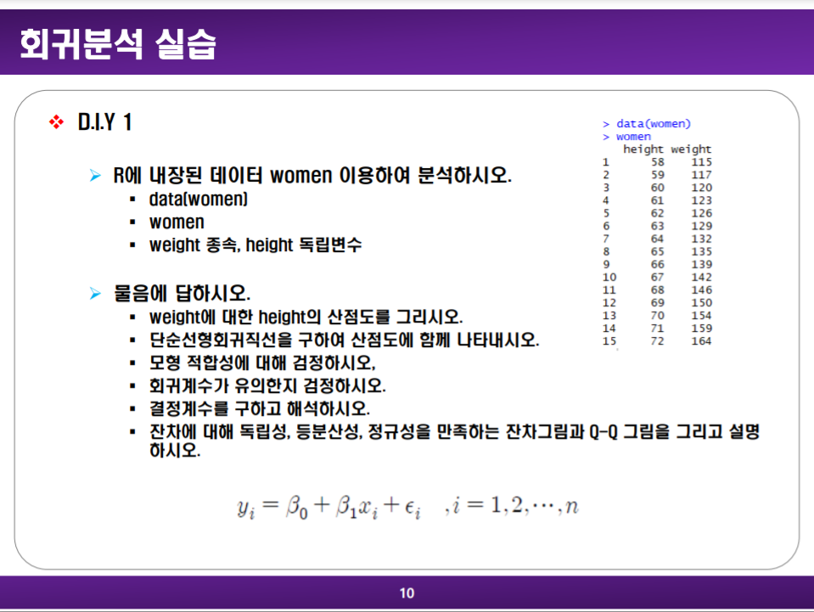

Slide 3
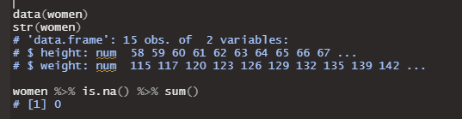
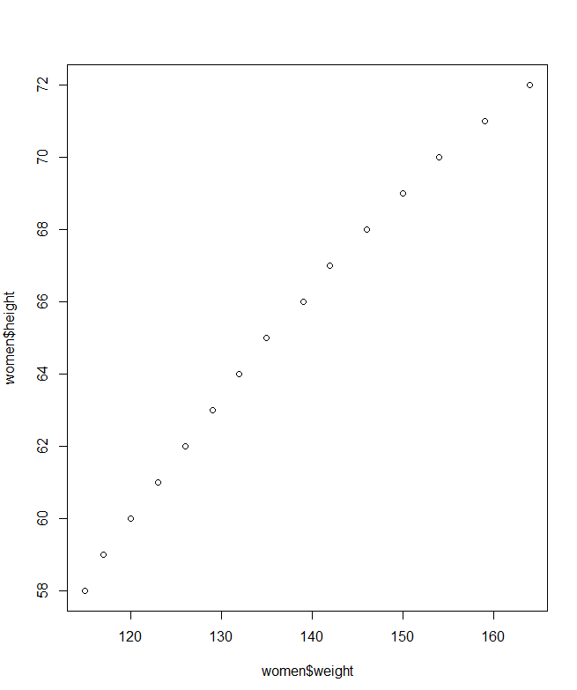
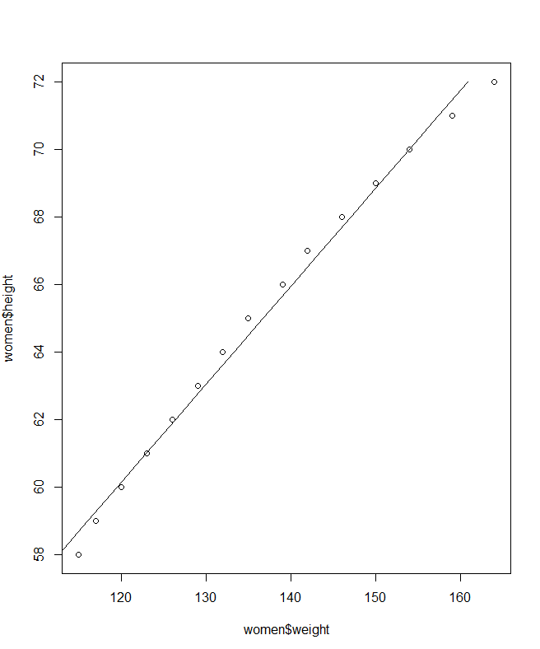

데이터 확인, 결측치 확인
weigh에 대한 height의 산점도를 그리시오.
단순선형회귀직선을 구하여 산점도에 함께 나타내시오.
강한 양의 상관관계를 가진다.

Slide 4
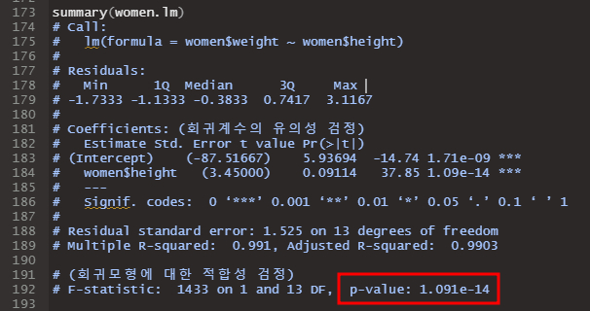
모형 적합성에 대해 검정하시오
귀무가설 : 모형은 적합하지 않다.
대립가설 :모형은 적합하다.
결론 : 유의확률(p-value) 1.091e-14이므로 유의수준 0.05에서 회귀모형은 적합하다.

Slide 5
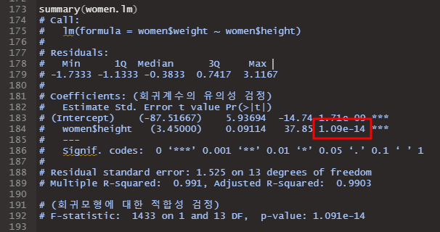
회귀계수가 유의한지 검정하시오.
귀무가설 : 독립변수는 종속변수에게 영향을 주지 않는다.
대립가설 : 독립변수는 종속변수에게 영향을 준다.
결론 : Pr(>|t|) 가 0에 가까운 1.09e-14 이므로 독립변수는 종속변수에게 통계적으로 유의한 영향을 주는 것으로 나타났다. 따라서, height는 weight에 유의한 영향을 주는 것으로 나타났다.

Slide 6
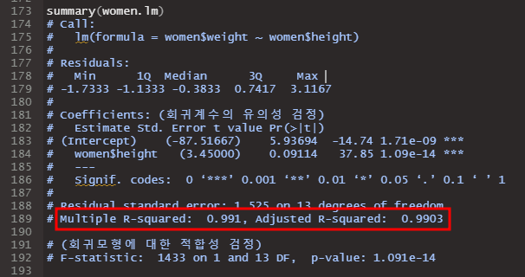
결정계수를 구하고 해석하시오.
Multiple R-squared : 0.991
Adjusted R-squared : 0.9903
종속 변수와 독립변수 사이에 상관관계가 높을 수록 1에 가까워진다. 즉, 결정계수가 1에 가까운 값을 가질 수록 회귀모형의 유용성이 높다고 할 수 있다. 따라서 위의 모형은 유용성이 높다.

Slide 7
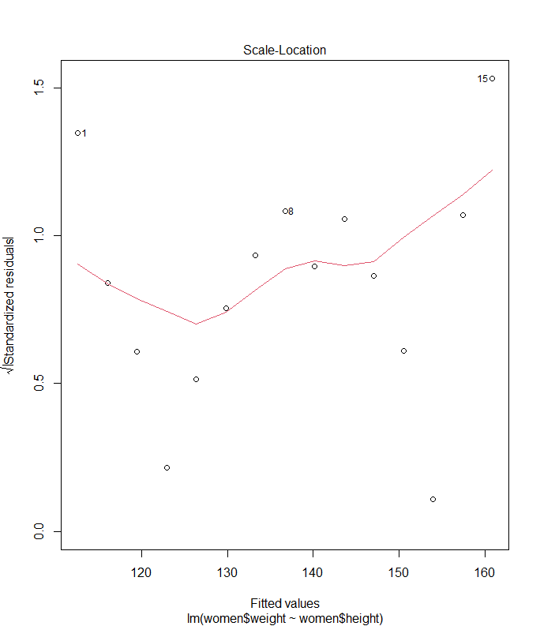
잔차에 대해 등분산성 만족하는 그림을 그리고 설명 하시오.
독립성 자료 수집 과정에서 무작위 표집(random sampling)을 하였다면, 잔차의 독립성은 만족하는 것으로 봄
회귀 모형을 통해 예측된 값이 크던 작던, 모든 값들에 대하여 잔차의 분산이 동일하다는 가정
왼쪽의 그래프는 예측값(가로축)에 따라 잔차가 어떻게 달라지는지 보여준다.
빨간색 실선이 수평선을 그리는 것이 이상적이다.

Slide 8
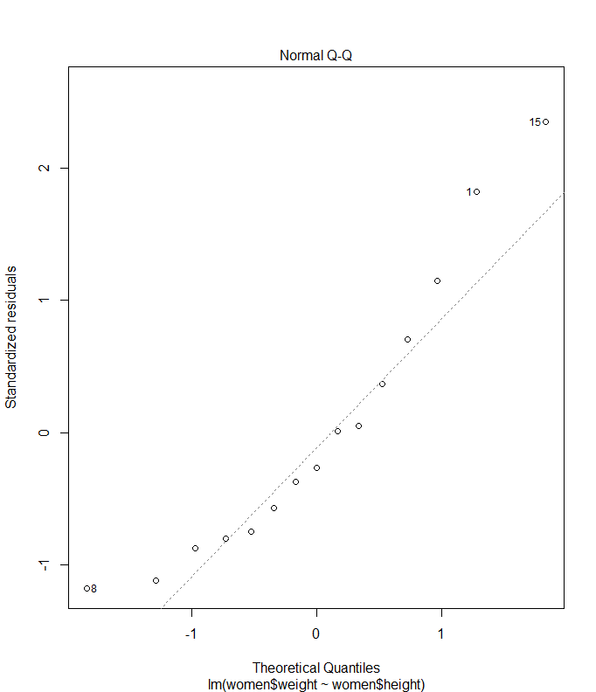
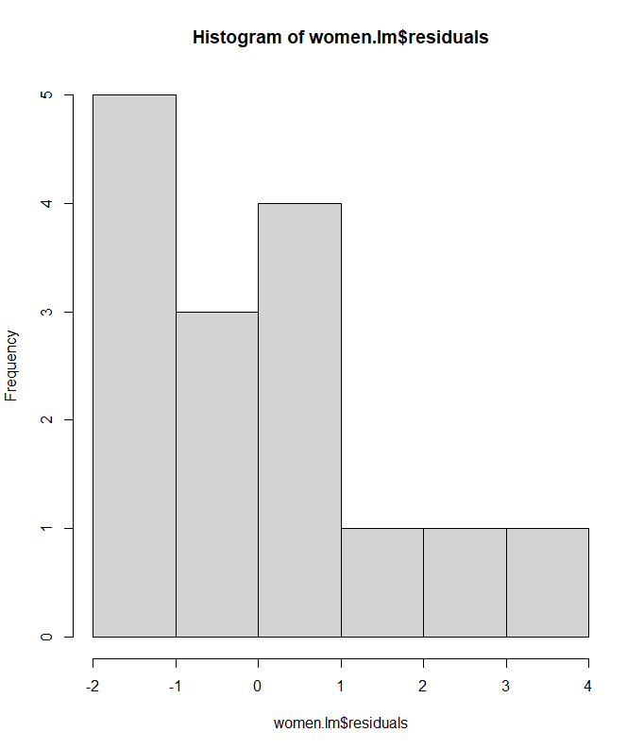
잔차에 대해 정규성을 만족하는 그림을 그리고 설명 하시오.
잔차가 정규분포를 띄면 Q-Q플롯에서 점들이 점선을 따라 배치되어 있어야함.

Slide 9
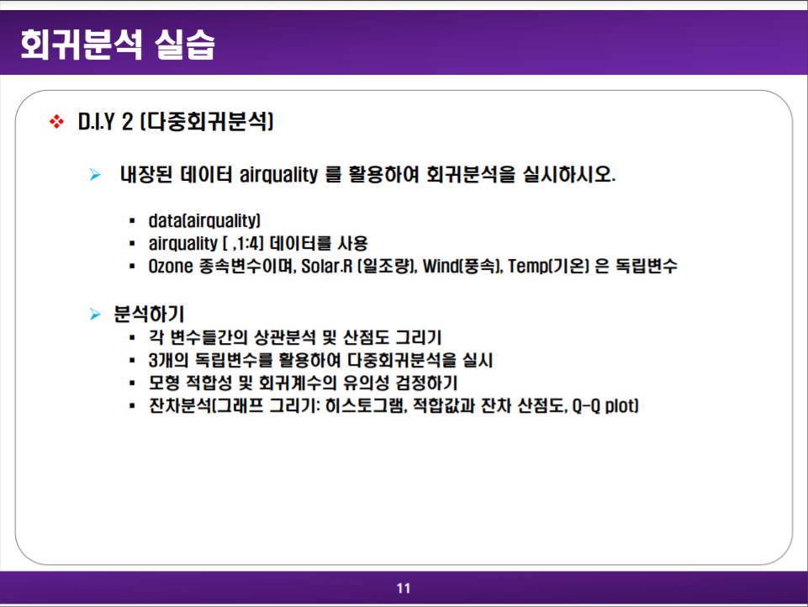

Slide 10
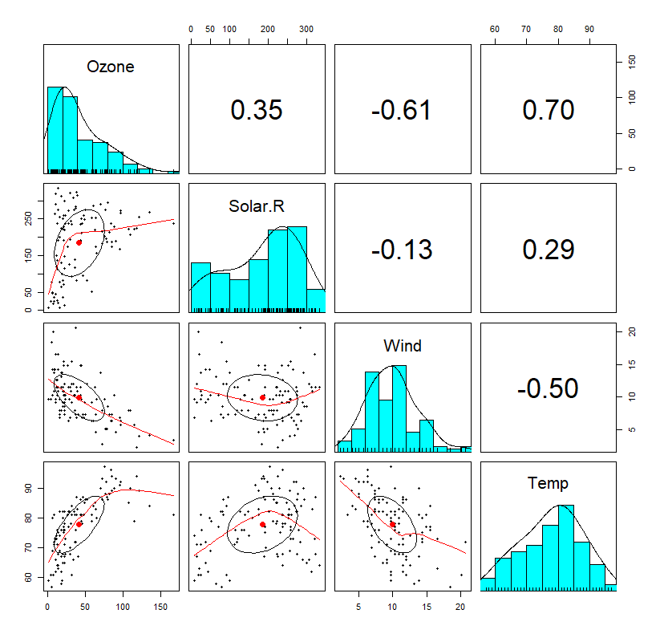
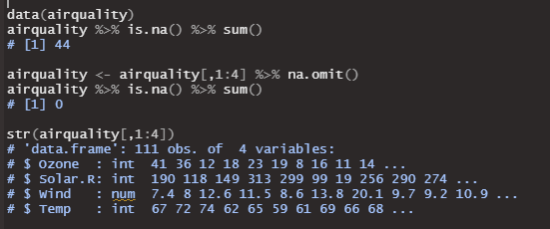
각 변수들간의 상관분석 및 산점도 그리기
데이터 확인, 결측치 확인

Slide 11
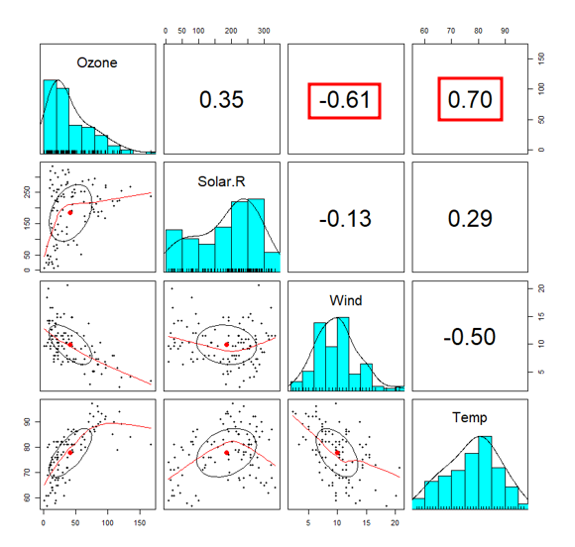
각 변수들간의 상관분석 및 산점도 그리기
Ozone과 Wind는 -0.61의 음의 상관관계를 보인다.
Ozone과 Temp는 0.70의 양의 상관관계를 보인다.

Slide 12
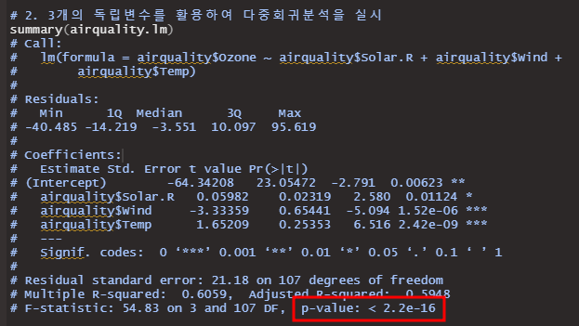
모형 적합성에 대해 검정하시오
귀무가설 : 모형은 적합하지 않다.
대립가설 : 모형은 적합하다.
결론 : 유의확률(p-value) 2.2e-16이므로 유의수준 0.05에서 회귀모형은 적합하다. 즉, 모형은 적합하다.

Slide 13
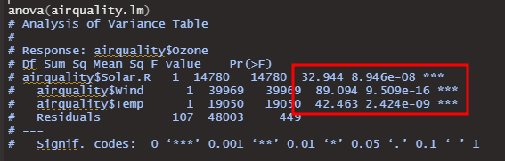
회귀계수가 유의한지 검정하시오.
귀무가설 : 회귀 계수가 통계적으로 유의하지 않다.
대립가설 : 회귀 계수가 통계적으로 유의하다. 결론 :
Solar : Pr(>F) = 8.946e-08 => 대립가설
Wind : Pr(>F) = 9.509e-16 => 대립가설
Temp : Pr(>F) = 2.424e-09 => 대립가설 모든 회귀 계수가 통계적으로 유의하다.

Slide 14
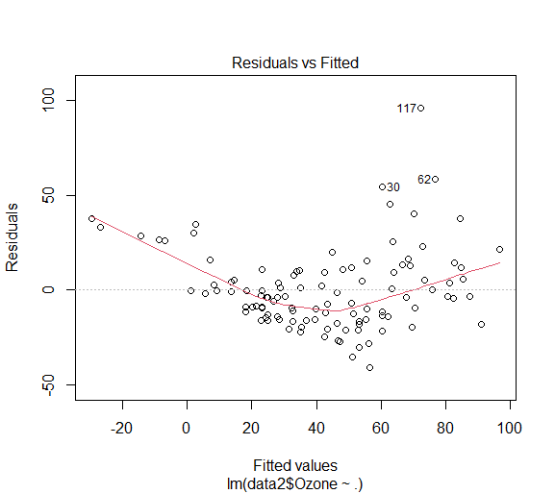
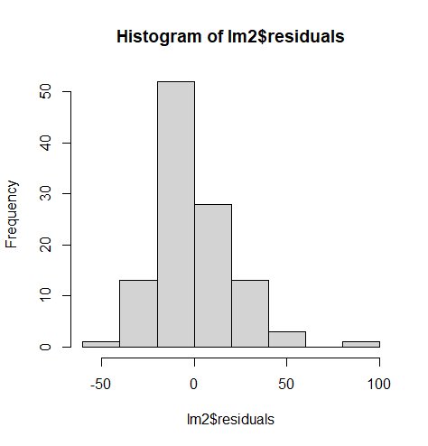
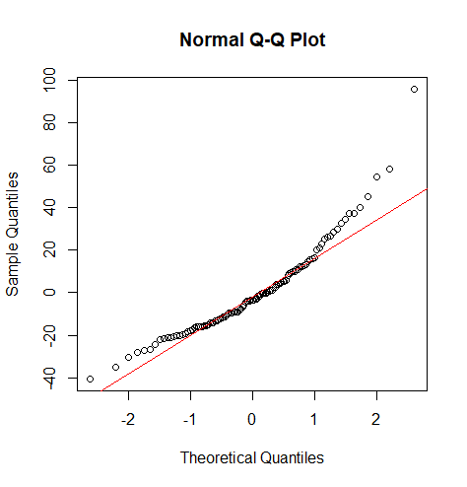
히스토그램, 적합값과 잔차 산점점도, Q-Q plot
산점도
히스토그램
Q-Q plot

Slide 15
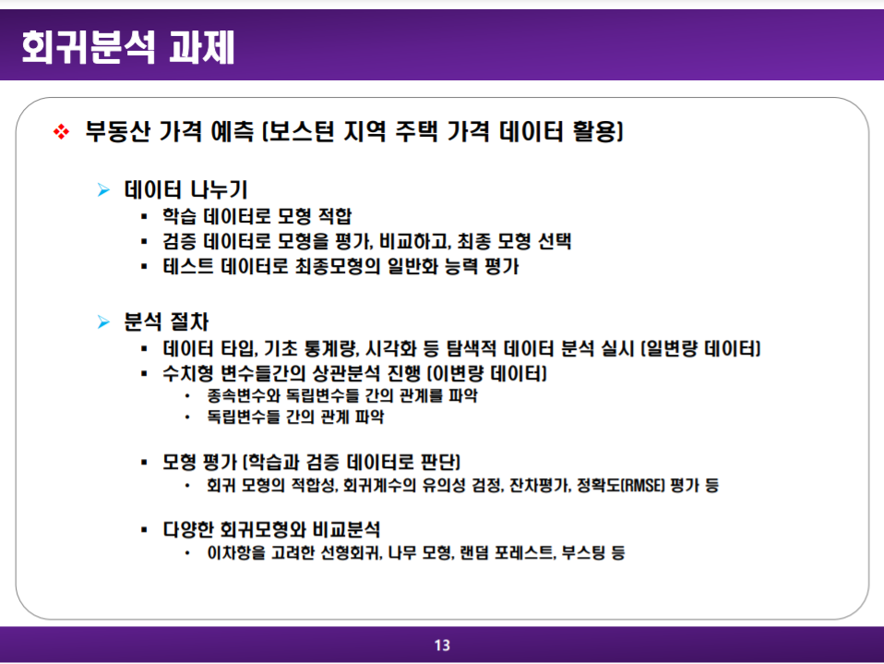

Slide 16
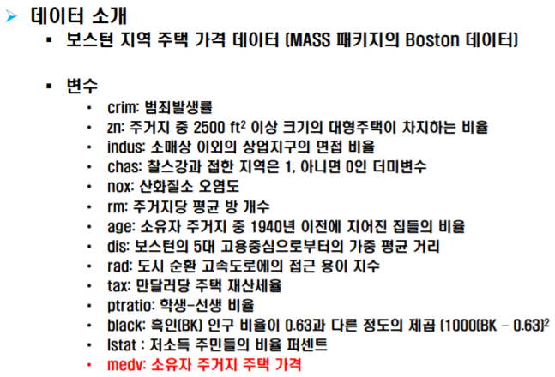

Slide 17

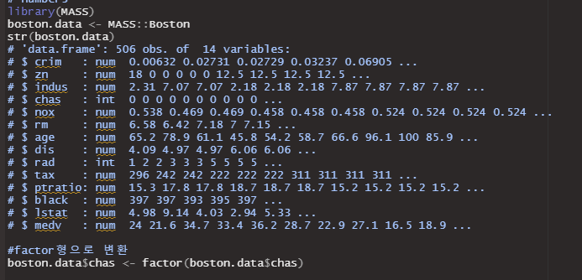
데이터 확인, 결측치 확인
chas(범주형 : 0, 1) > factor 형으로 변환

Slide 18
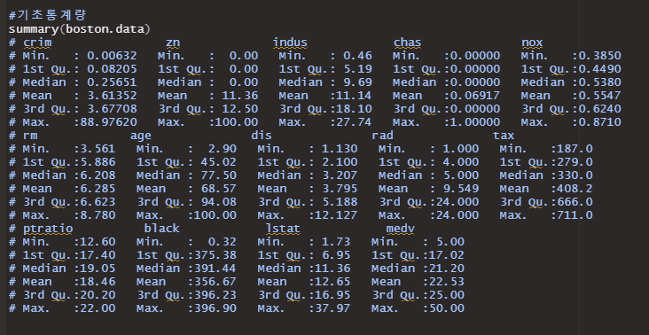
기초 통계량

Slide 19
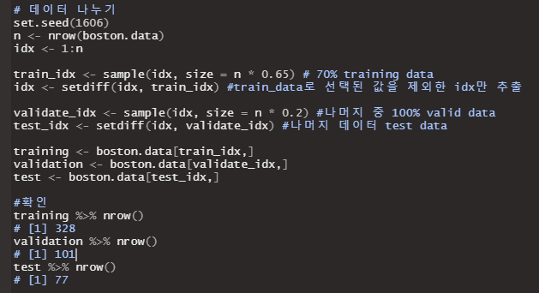
Train Test 나누기

Slide 20
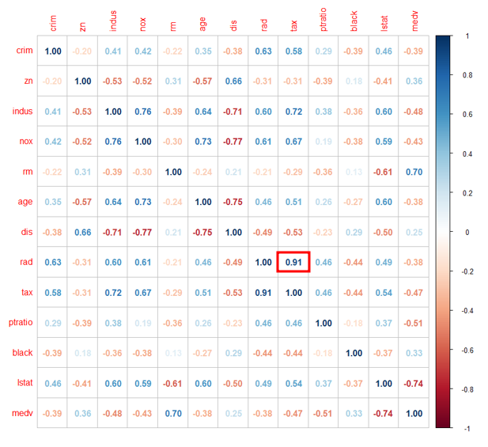
Train Test 나누기
가장 높은 상관 관계

Slide 21
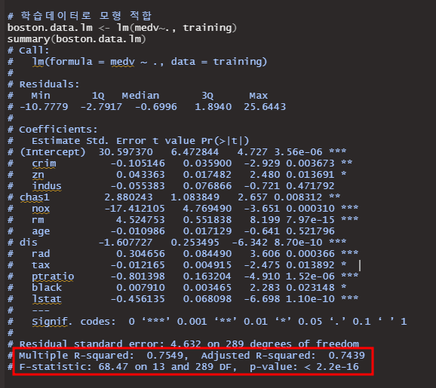
회귀 모형의 적합성 검정
결정계수는 0.7134로나와 설명도가 높은 편에 속한다고 볼 수 있으며
P-value값은 0에 가까운 값으로 회귀모형이 적합하다고 할 수 있다.

Slide 22
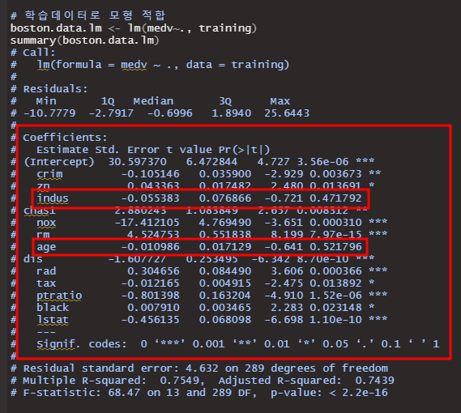
Pr(>|t|)의 값이 유의수준 0.05보다 작은 값을 가지는 변수를 살펴본다.
Indus : 0.471792 (0.05)
age : 0.521796 (0.05)
을 제외한 나머지 독립변수들은 통계적으로 유의하다고 볼 수 있다.

Slide 23
Pr(>|t|)의 값이 유의수준 0.05보다 작은 값을 가지는 변수를 살펴본다.
Indus : 0.471792 (0.05)
age : 0.521796 (0.05)
을 제외한 나머지 독립변수들은 통계적으로 유의하다고 볼 수 있다.

Slide 24
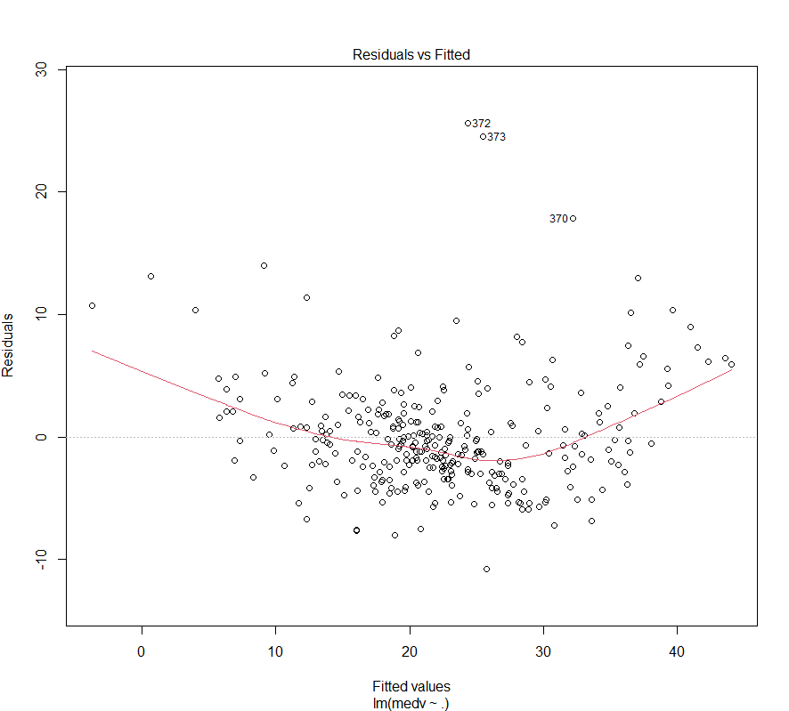
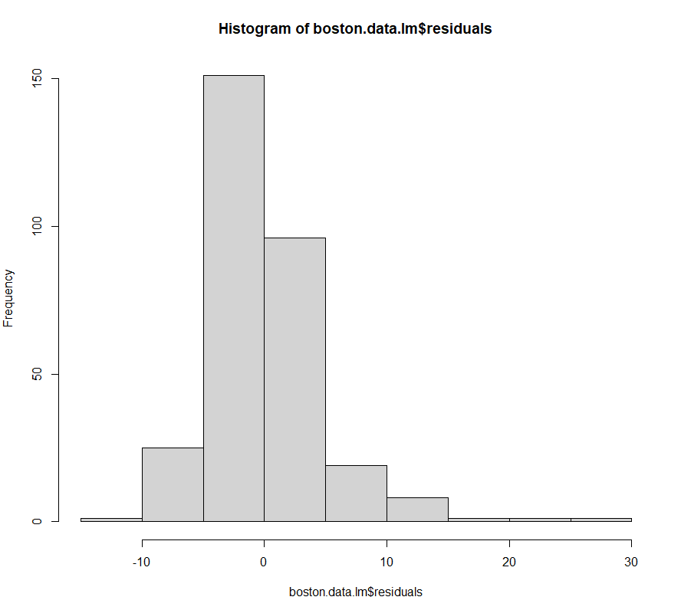
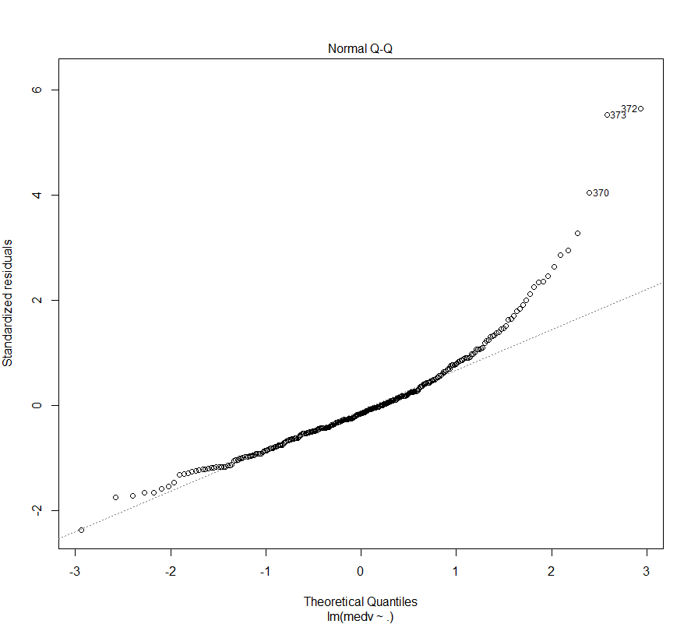
잔차 평가
정규성 :
히스토그램이 정규분포 형태를 띄고 있다.
Q-Q plot의산점도와 선이 비슷한걸로 보아 정규분포라고 할 수 있다.

Slide 25

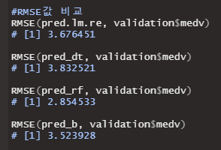
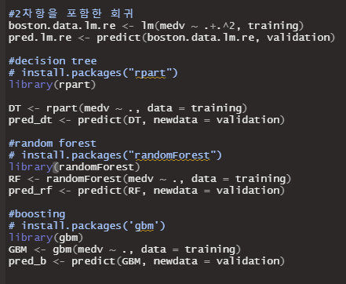

정확도 RMSE
각 모델의 RMSE
다양한 회귀 모형과 비교 분석
가장 작은 RSME값을 가지는 모델은 Random Forest 모델이다.
RF모델 Test 데이터 RMSE결과

Slide 26
Code : SCH_Multivariate_Analysis/2022_10_04_11차.R at main · TaegyuHan/SCH_Multivariate_Analysis (github.com)

